Slide 1

计算机控制系统
教学模块4 数字控制器的模拟化设计方法
东北大学·刘建昌
liujianchang@ise.neu.edu.cn

Slide 2

本教学模块内容:
教学单元1-模块导学
教学单元2-连续控制器的离散化方法
教学单元3-数字PID控制器
教学单元4-Smith预估控制

Slide 3
教学模块4 数字控制器的模拟化设计方法
教学单元1 模块导学
东北大学·刘建昌
liujianchang@ise.neu.edu.cn

Slide 4
1.1 学习本教学模块所需掌握的基础知识
需要熟悉的基础知识：
  模拟系统控制器设计的基本方法（频率设计法、根轨迹设计法）
  控制系统的性能指标
需要掌握的基础知识：
  z变换与z反变换
  s平面与z平面的频率特性分析方法
  控制系统的稳定性分析方法

Slide 5
1.2 本教学模块中控制器的设计策略
设计思想：
采用经典的连续系统控制器设计理论进行数字控制器的设计，达到控制器设计过程简单实用、便于掌握的目的。
此即为模拟化设计方法。

Slide 6
设计路线
离散化处理（保证系统的稳定性，使数字控制器与模拟控制器在频率响应上相似）
连续系统
对象与指标
连续控制器
D(s)
离散控制器
D(z)
连续系统设计方法（根轨迹法、频率特性法）
数字控制算法
u(k)
核心问题是什么?——连续控制器的离散化

Slide 7
1.3 模拟化设计方法原理分析
典型计算机控制系统的基本结构
计算机
r(k)
e(k)
数 字 控
制 器
u(k)
u(t)
执 行
机 构
被 控
对 象
y(t)
D/A
+
-
y(k)
采样开关
y*(t)
y(t)
测 量
变 送
A/D
数字信号（时间上离散、幅值上量化）：r(k)——给定输入，y(k)——系统
输出，e(k)= r(k)- y(k)——偏差信号，u(k)——控制信号；
模拟信号（时间上连续、幅值上连续） ：y(t)——系统输出（被控量），
u(t)—控制量；
离散模拟信号（时间散上离散，幅值上连续） ： y*(t)——被控量信号。

Slide 8
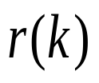
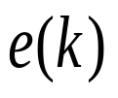
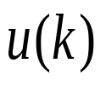



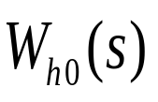

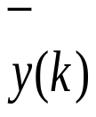

数字控制系统的简化结构
计算机
r(k)
e(k)
数 字 控
制 器
u(k)
u(t)
执 行
机 构
被 控
对 象
y(t)
D/A
+
-
y(k)
采样开关
y*(t)
y(t)
测 量
变 送
A/D
A/D和D/A的转换精度足够高，检测装置响应足够快
T——采样周期
D(z)——离散部分的数字控制器；W_{h0}(s)——零阶保持器； W(s)——连续部分的被控对象。

Slide 9
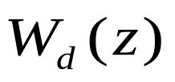
离散化直接设计方法（直接设计方法）
广义被控对象模型
T——采样周期
——把连续部分离散化，把整个系统变成离散化系统，直接设计数字控制器D(z)——W_{d}(z)已知，根据系统性能指标要求[比如最小拍]确定整个系统的闭环脉冲传递函数W_{B}(z)，确定数字控制器D(z) 。
直接设计方法包括：根轨迹设计法、频率响应设计法、解析设计法（最小拍……）

Slide 10


模拟化设计方法
忽略
T——采样周期
计算机控制系统
忽略
采样频率足够高
r(t)
e(t)
_
连续控制系统
离散化处理
D(z)

Slide 11

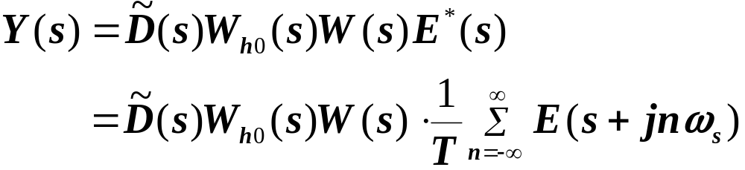

模拟化设计方法中忽略因素的影响分析
采样开关和零阶保持器的影响
计算机控制系统的典型结构也可以表示为：
控制器
零阶保持器
被控对象
R(s)
E(s)
E*(s)
Y(s)
D(z)
W_{h0}(s)
W(s)
+
T
-
T——采样周期
E*(s)——误差信号E(s)的采样信号
等效计算机控制系统的开环输出为：
——采样频率

Slide 12

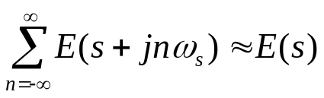
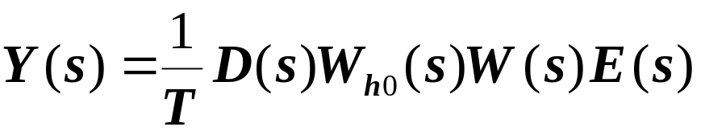
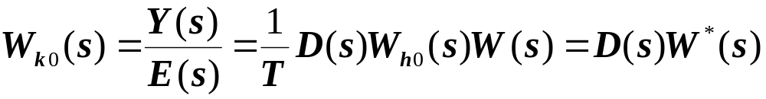
采样开关和零阶保持器的影响
零阶保持器具有低通滤波器特性
采样周期T很小
考虑了零阶保持器和采样开关的被控对象广义模型
计算机控制系统的等效开环传递函数：

Slide 13
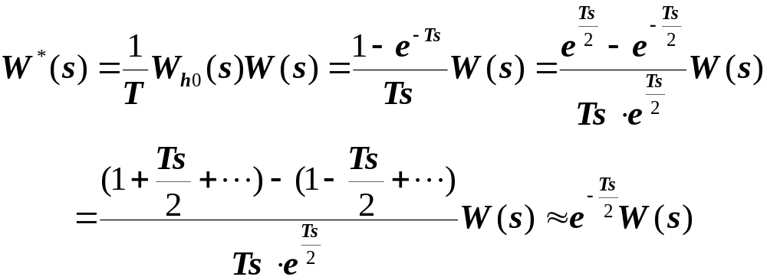
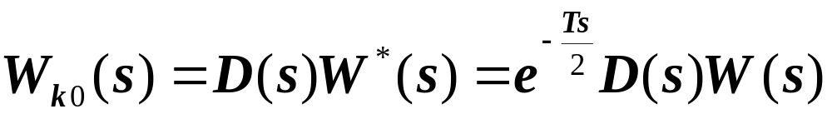
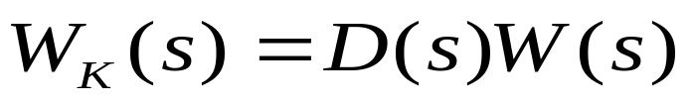
被控对象广义模型
泰勒级数展开并取前2项
等效开环传递函数：
连续系统的开环传递函数为：
结论：零阶保持器和采样开关的影响大体相当于系统中附加了一个T/2的延时环节。因此，模拟化设计方法只适用于采样周期较小的情况。

Slide 14
1.4 本教学模块的体系设计
（1）数字控制器模拟化设计方法的核心问题是连续控制器的离散化，这也是本模块的重点，所以在教学单元2中介绍了连续控制器的离散化方法。
（2）两种典型的控制器及其工程化改进：对典型连续控制器进行离散化处理，得到典型控制器的离散形式（数字控制器）：
PID控制器—常用的经典控制器（教学单元3）
Smith预估控制—解决大滞后问题的经典控制器（教学单元4）

Slide 15
·教学单元一结束·

